Slide 1
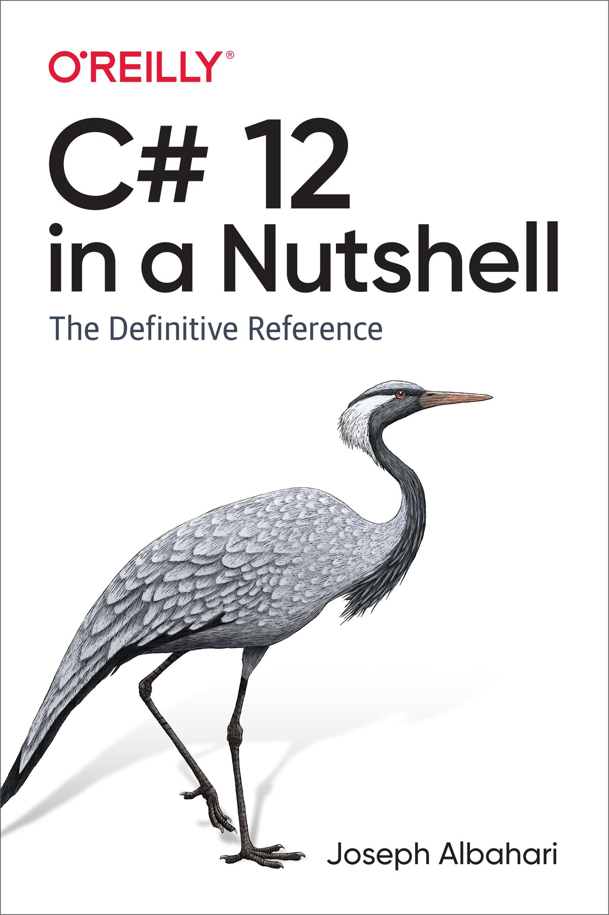
Chapter 7 Dictionaries
Dictionaries
IDictionary<TKey,TValue>
IDictionary
Dictionary<TKey,TValue> and Hashtable
OrderedDictionary
ListDictionary and HybridDictionary
Sorted Dictionaries

Slide 2
Dictionaries
دیکشنری یک کالکشن هست که هر عنصرش یک زوج key/value هستش.
Dictionary بیشتر برای جستجوها و sorted list ها مورد استفاده قرار میگیره.
دات‌نت برای دیکشنری‎‌ها یک پروتکل استاندارد با استفاده از اینترفیس‌های IDictionary و IDictionary<key,value> و همچنین مجموعه‌ای از کلاس‌هایی که این اینترفیس‌ها رو پیاده‌سازی کردند، تعریف کرده. این کلاس‌ها از همدیگر در موارد زیر متفاوت‌اند:
آیا آیتم‌ها در یک توالی مرتب ذخیره میشند؟
آیا آیتم‌ها به وسیله ایندکس و همچنین با استفاده از key در دسترس هستند یا خیر؟
آیا generic یا nongeneric است؟
آیا می‌توان آیتم‌ها را با استفاده از کلید از یک دیکشنری بزرگ بازیابی کرد؟ (با سرعت بالا یا پایین)

Slide 3
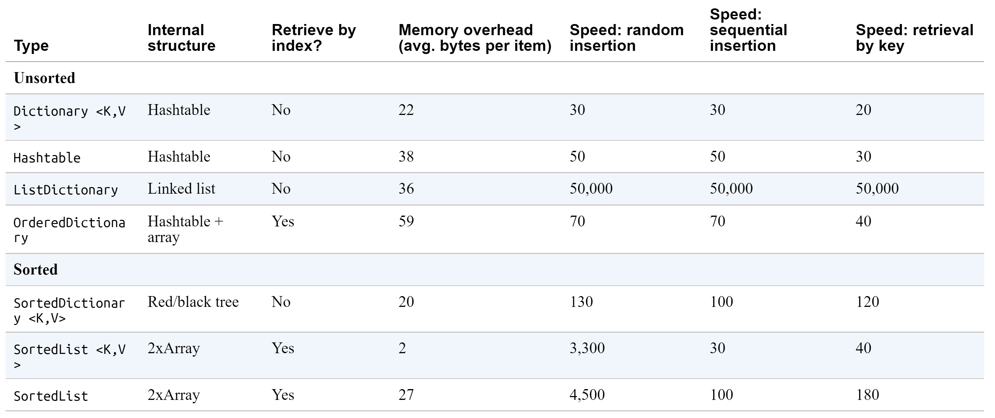
Dictionaries
در عکس زیر میتونید تفاوت‌ها و شباهت‌های این کلاس‌ها رو ببینید. (زمان performance براساس میلی‌ثانیه است و براساس انجام 50،000 عملیات روی دیکشنری با کلید از جنس int و مقادیر روی یک PC 1.5 گیگاهرتز است).
پیچیدگی زمانی دریافت یک عنصر براساس key اینجوریه:
O(1): Hashtables, Dictionary, OrderedDictionary
O(log n): SortedDictionary, SortedList
O(n): ListDictionary (and nondictionary types such as List<T>)

Slide 4
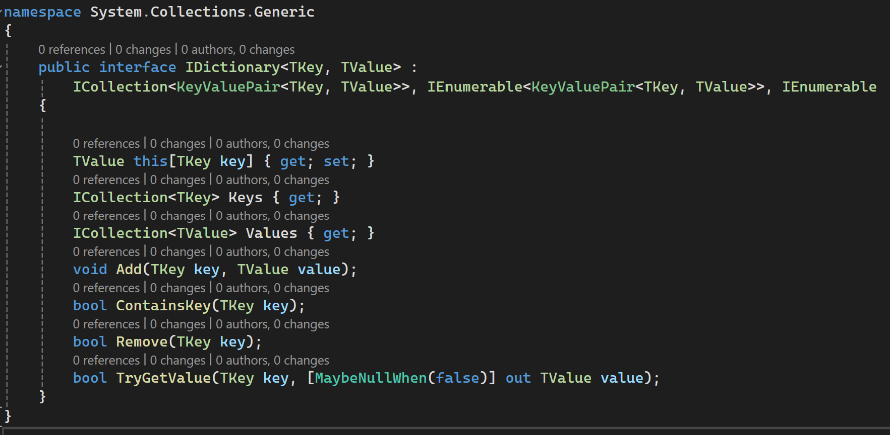
IDictionary<TKey,TValue>
IDictionary<TKey,TValue> یک پروتکل استاندارد برای همه کالکشن‌های بر پایه key/value تعریف میکنه.
اینترفیس IReadOnlyDictionary<TKey,TValue> هم برای تعریف دیکشنری با اعضای فقط خواندنی وجود دارد.

Slide 5
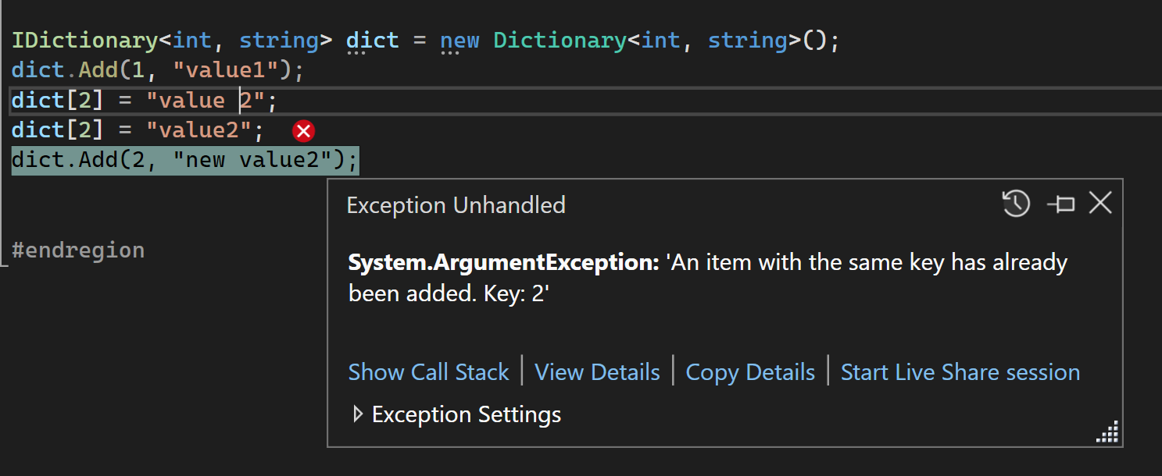
IDictionary<TKey,TValue>
برای اضافه کردن یک عنصر به دیکشنری میتونیم هم از متد Add استفاده کنیم و هم از indexer. با این روش اگر آیتم قبلا در دیکشنری نباشد به آن اضافه میشه و اگر وجود داشته باشه مقدارش آپدیت میشه.
در همه پیاده‌سازی‌های دیکشنری اجازه اضافه کردن کلید تکراری رو نداریم و اگر اینکار رو انجام بدیم به خطا میخوریم:

Slide 6
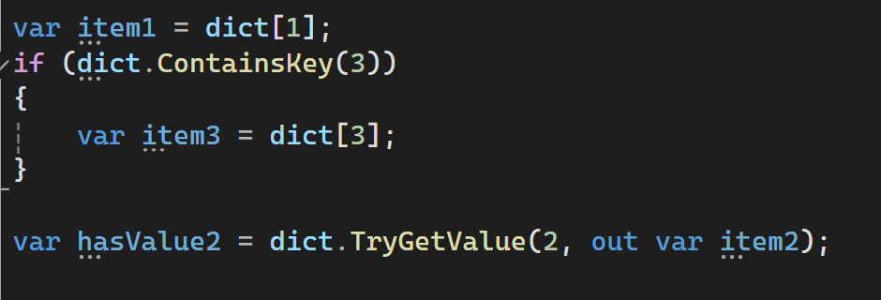
IDictionary<TKey,TValue>
برای خواندن یک عنصر میتونیم هم از متد TryGetValue استفاده کنیم و هم از indexer. اگر کلید وجود نداشته باشه indexer خطا میده درصورتیکه متد TryGetValue مقدار false برمیگردونه.
برای چک کردن اینکه یک کلید در دیکشنری وجود داره یا نه میتونید از متد Contain⁠s​Key استفاده کنید اگرچه این باعث میشه تا هزینه دوبار خواندن دیتا رو متحمل بشید.

Slide 7
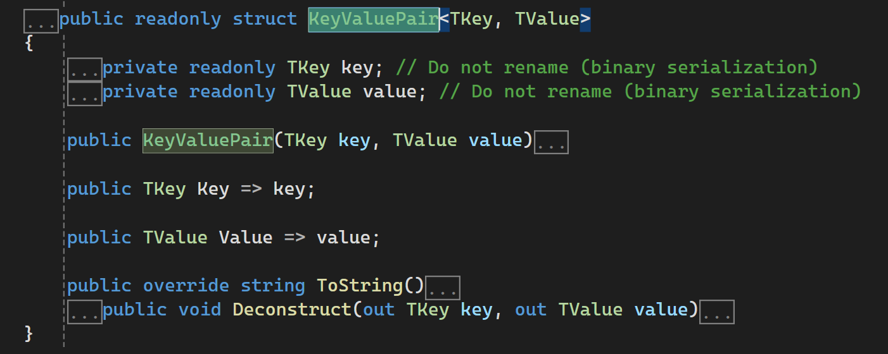
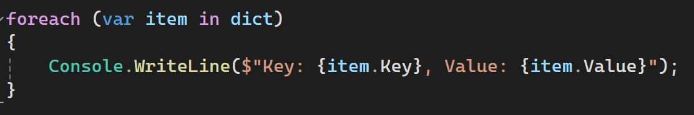
IDictionary<TKey,TValue>
برای پیمایش یک دیکشنری میتونید مستقیم این کار رو انجام بدید و در نتیجه در هر پیمایش یک ساختار KeyValuePair خواهیم داشت:
همینطور اگه خواستید میتونید با استفاده از پراپرتی‌‌های keys/values روی کلید یا مقدار پیمایش کنید:

Slide 8
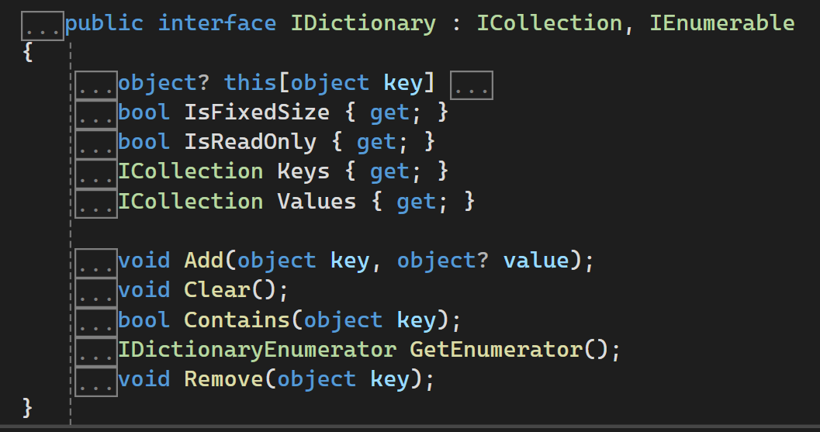
IDictionary
IDictionary کاملا شبیه IDictionary<TKey,TValue> هستش با دو تفاوت:
اگر با indexer بخواهیم یک کلید رو پیدا کنیم که وجود نداره مقدار null برمیگردونه. (به جای خطا دادن)
برای بررسی وجود داشتن یک کلید متد contains رو معرفی میکنه(به جای متد ContainsKey)

Slide 9
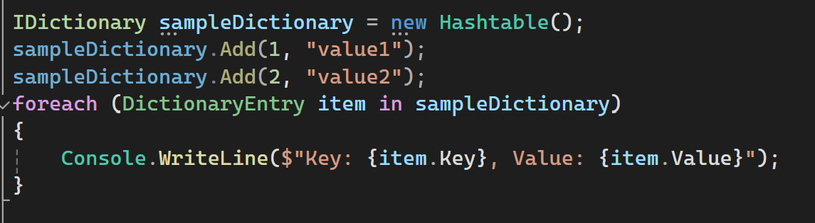
IDictionary
برای پیمایش یک IDictionary میشه از foreach استفاده کرد و هریک از آیتمها یک آبجکت از نوع DictionaryEntry هستند.

Slide 10
Dictionary<TKey,TValue> and Hashtable
کلاس جنریک Dictionary یکی از پرکاربردترین کالکشن‌ها (در کنار List<T>) هست. این کلاس از یک ساختار دیتای hashtable برای نگهداری key و value استفاده میکنه که سرعت بالایی داره.
نسخه غیرجنریک Dictionary<TKey,TValue> کلاسی است با نام Hashtable. و کلاس غیرجنریکی به اسم Dictionary وجود نداره، برای همین برای راحتی متن، ازین به بعد هرجا از کلمه Dictionary استفاده میشه منظور همون کلاس Dictionary<TKey,TValue> هست.
کلاس Dictionary هر دو اینترفیس جنریک و غیرجنریک IDictionary رو پیاده‌سازی کرده، در ادامه میتونید یه مثال از نحوه استفاده ش ببینید:

Slide 11
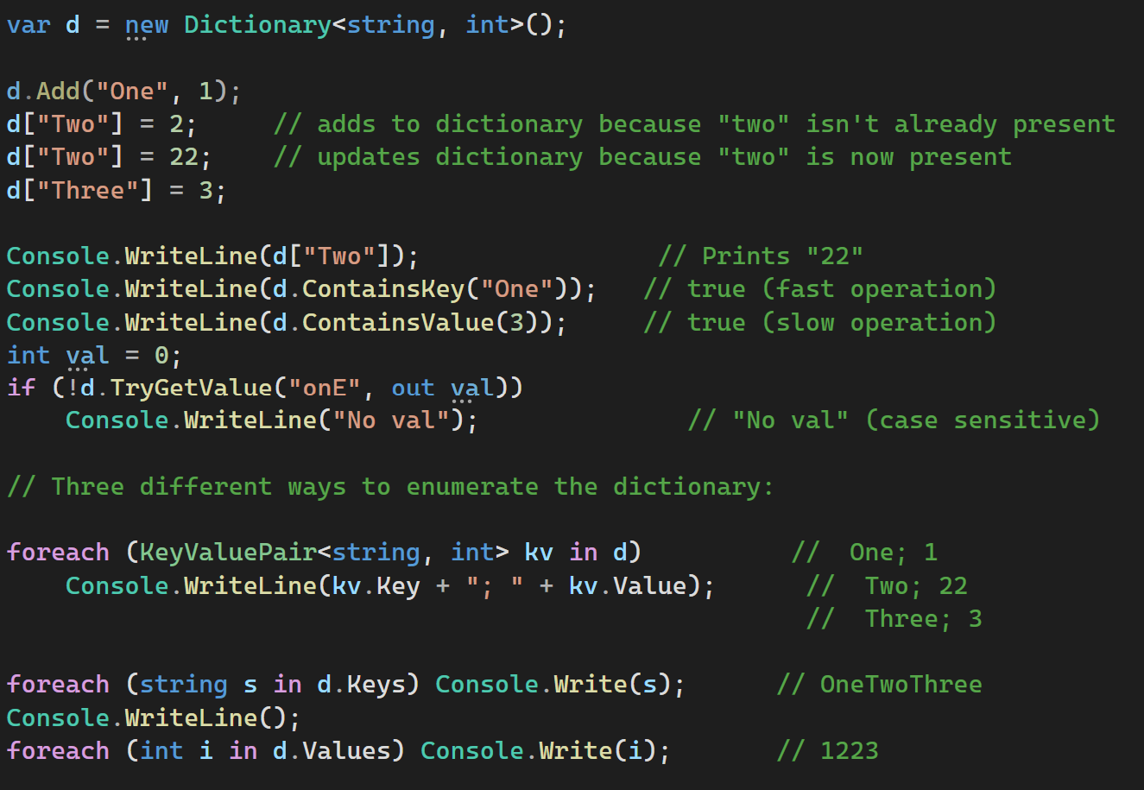
Dictionary<TKey,TValue> and Hashtable

Slide 12
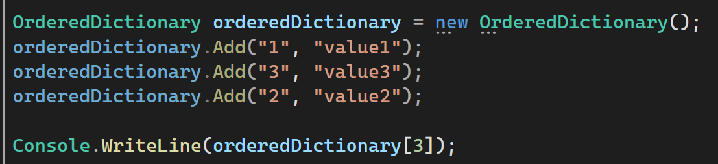
OrderedDictionary
OrderedDictionary یک پیاده سازی غیرجنریک از اینترفیس IDictionary هست که اجازه میده آیتم‌ها به همون ترتیب اضافه شدن به دیکشنری ذخیره بشن و به همین خاطر میتونیم هم از طریق key و هم از طریق index به آیتم‌ها دسترسی داشته باشیم.
این کلاس در اصل ترکیبی از کلاسهای Hashtable و ArrayaList هستش و همه عملکردهای این دو کلاس رو میتونه انجام بده.
این کلاس از زمان .Net 2 معرفی شده و هنوز هم نسخه جنریکی براش ارائه نشده.

Slide 13
ListDictionary and HybridDictionary
ListDictionary از یک linked likst برای نگهداری اطلاعات استفاده میکنه و آیتمها رو به همون شکل ابتدایی که به دیکشنری اضافه شدند نگه میداره. این کلاس برای حجم بالای دیتا به شدت کنده و تنها برای داده‎های کمتر از ده عدد میتونه مفید باشه.
HybridDictionary هم همون ListDictionary هستش که به صورت خودکار به hashtable تبدیل میشه و اومده که مشکلات قبلی رو حل کنه ولی خب خیلی موفق نبوده.
(نظر خودم: خلاصه اینکه تا حالا نمیدونستیم چیه چیزی رو از دست ندادیم ازین به بعد هم کاری باهاش نداشته باشیم بهتره)

Slide 14
Sorted Dictionaries
BCL در دات‌نت دو ساختار برامون فراهم کرده که آیتم‌هاش همیشه براساس key مرتب میشند:
SortedDictionary<TKey,TValue>
SortedList<TKey,TValue>
SortedDictionary از ساختار درختی red/blackاستفاده میکنه که یک ساختار دیتای بسیار قوی برای خوندن یا درج یک آیتم در دیکشنری است.
SortedList از یک زوج آرایه داخلی برای نگهداری آیتمهاش استفاده میکنه و ازونجایی که برای اضافه شدن هر عنصر جدید نیازه که آیتم‌ها شیفت پیدا کنند، سرعت درج آیتم در اون از SortedDictionary کمتره.
امکان پیمایش هم روی هر دونوع وجود داره و اینکه مثل دیکشنری‎‌های دیگه، امکان اضافه کردن آیتم تکراری وجود نداره.

Slide 15
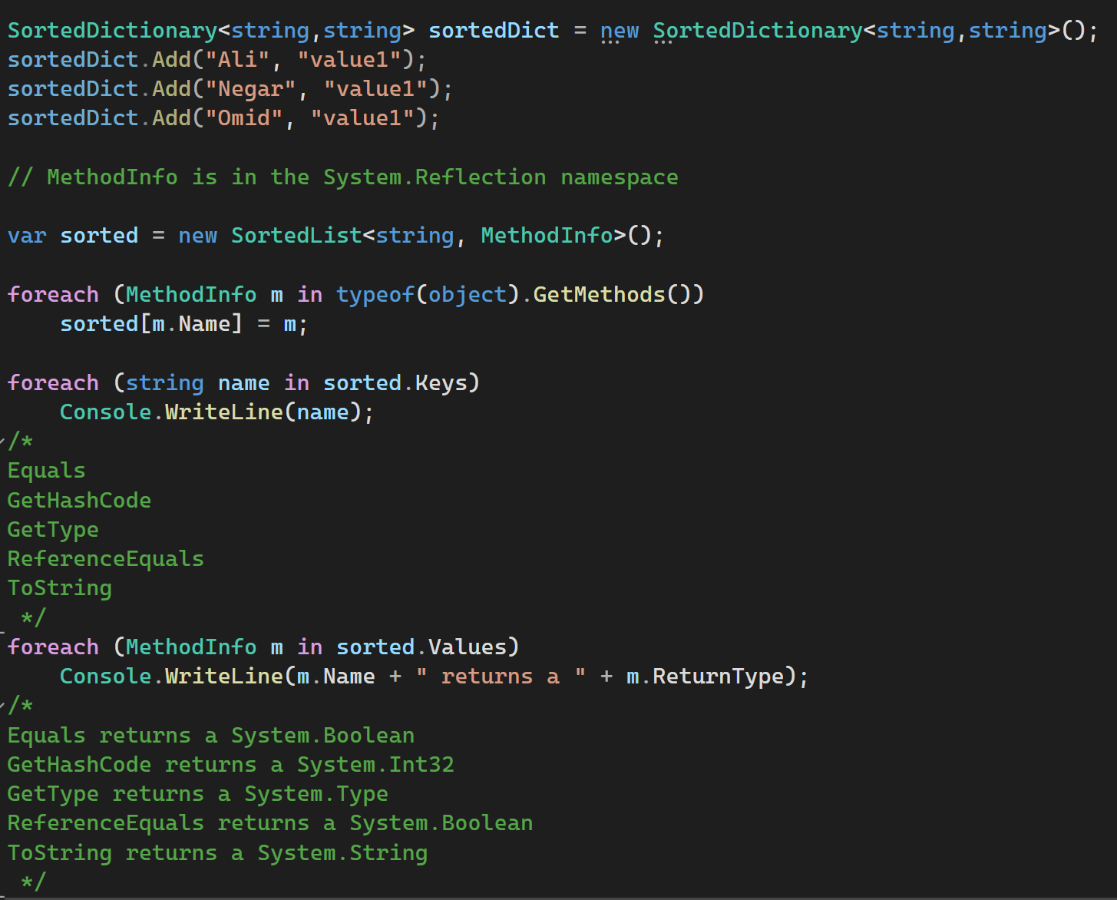
Sorted Dictionaries
اینم یه مثال ساده و کلی از دونوع معرفی شده در اسلاید قبلی:

